Slide 1
§ 13. Превращение США в мировую державу

Slide 2
Проверка д/з

Slide 3
План урока
Гражданская война
Экономическое и политическое развитие США
Внешняя политика

Slide 4
1. Гражданская война

Slide 5
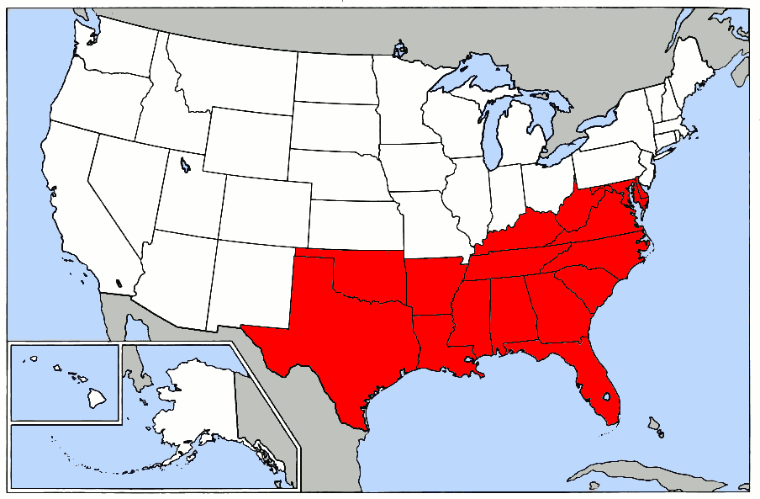
Противоречия в развитии США
Южные штаты: плантационное хозяйство, рабовладение, промышленная отсталость
Северные штаты: развитие промышленности и капиталистических отношений,

Slide 6

1854 г. - возникновение Республиканской партии
Выступали против рабства, за развитие капиталистических отношений

Slide 7
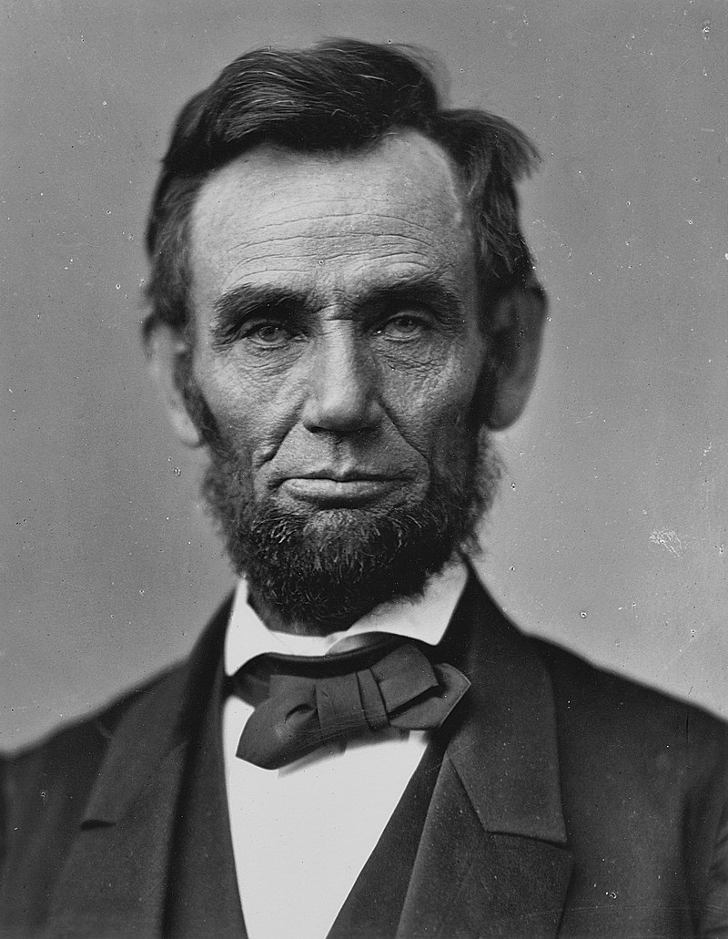
Аврам Линкольн
американский государственный и политический деятель, 16-й президент США (1861—1865) и первый от Республиканской партии, национальный герой американского народа.

Slide 8
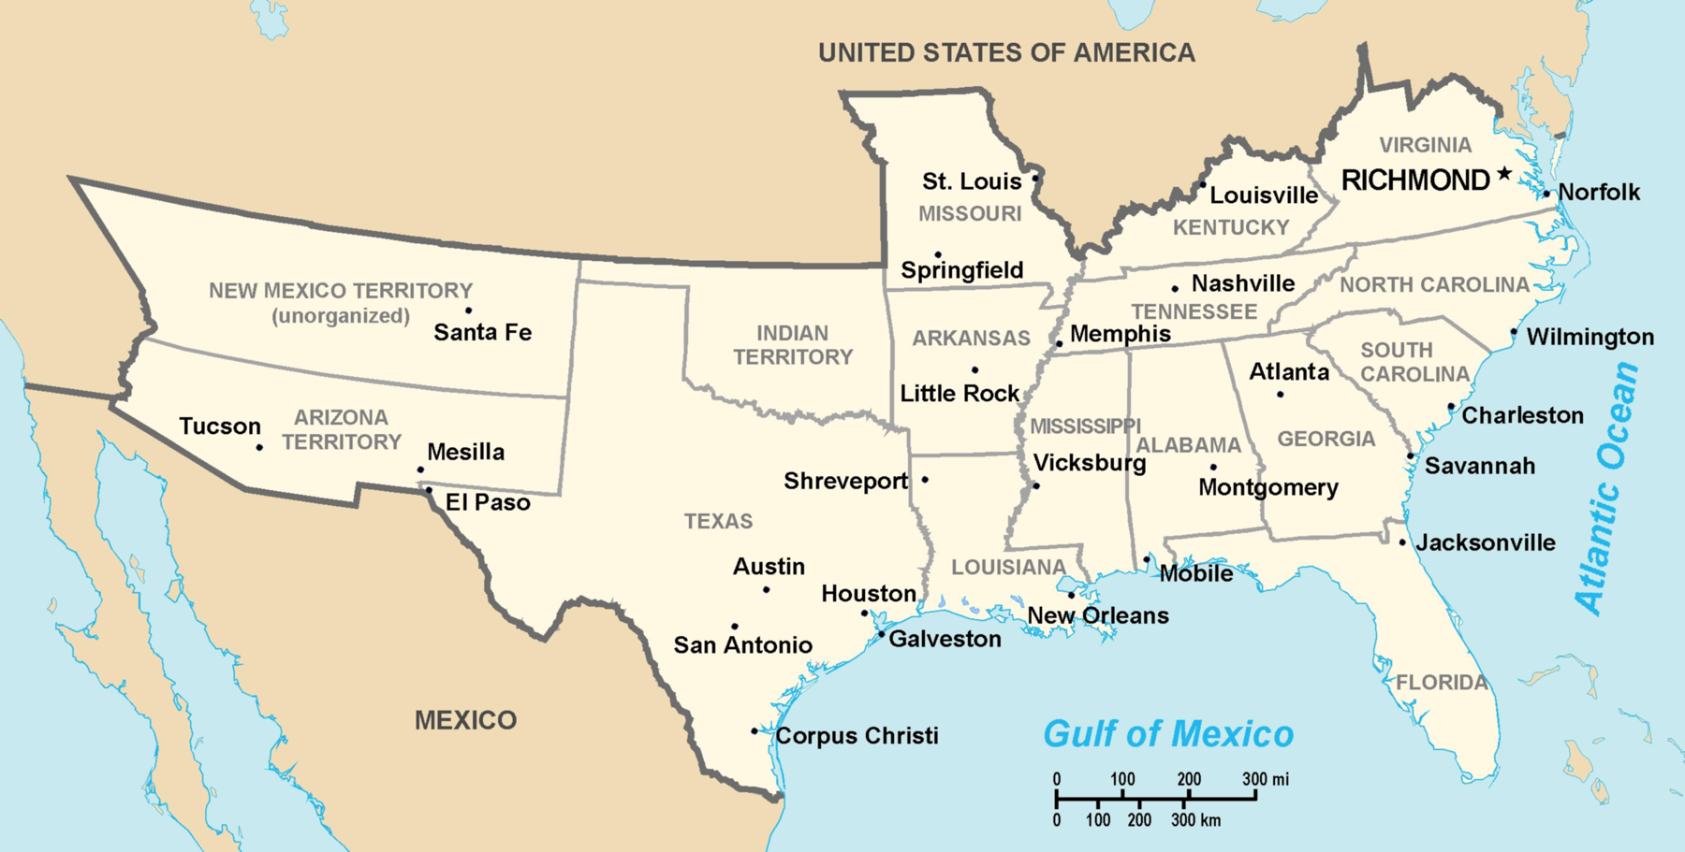
1861 г. - Конфедеративные Штаты Америки

Slide 9
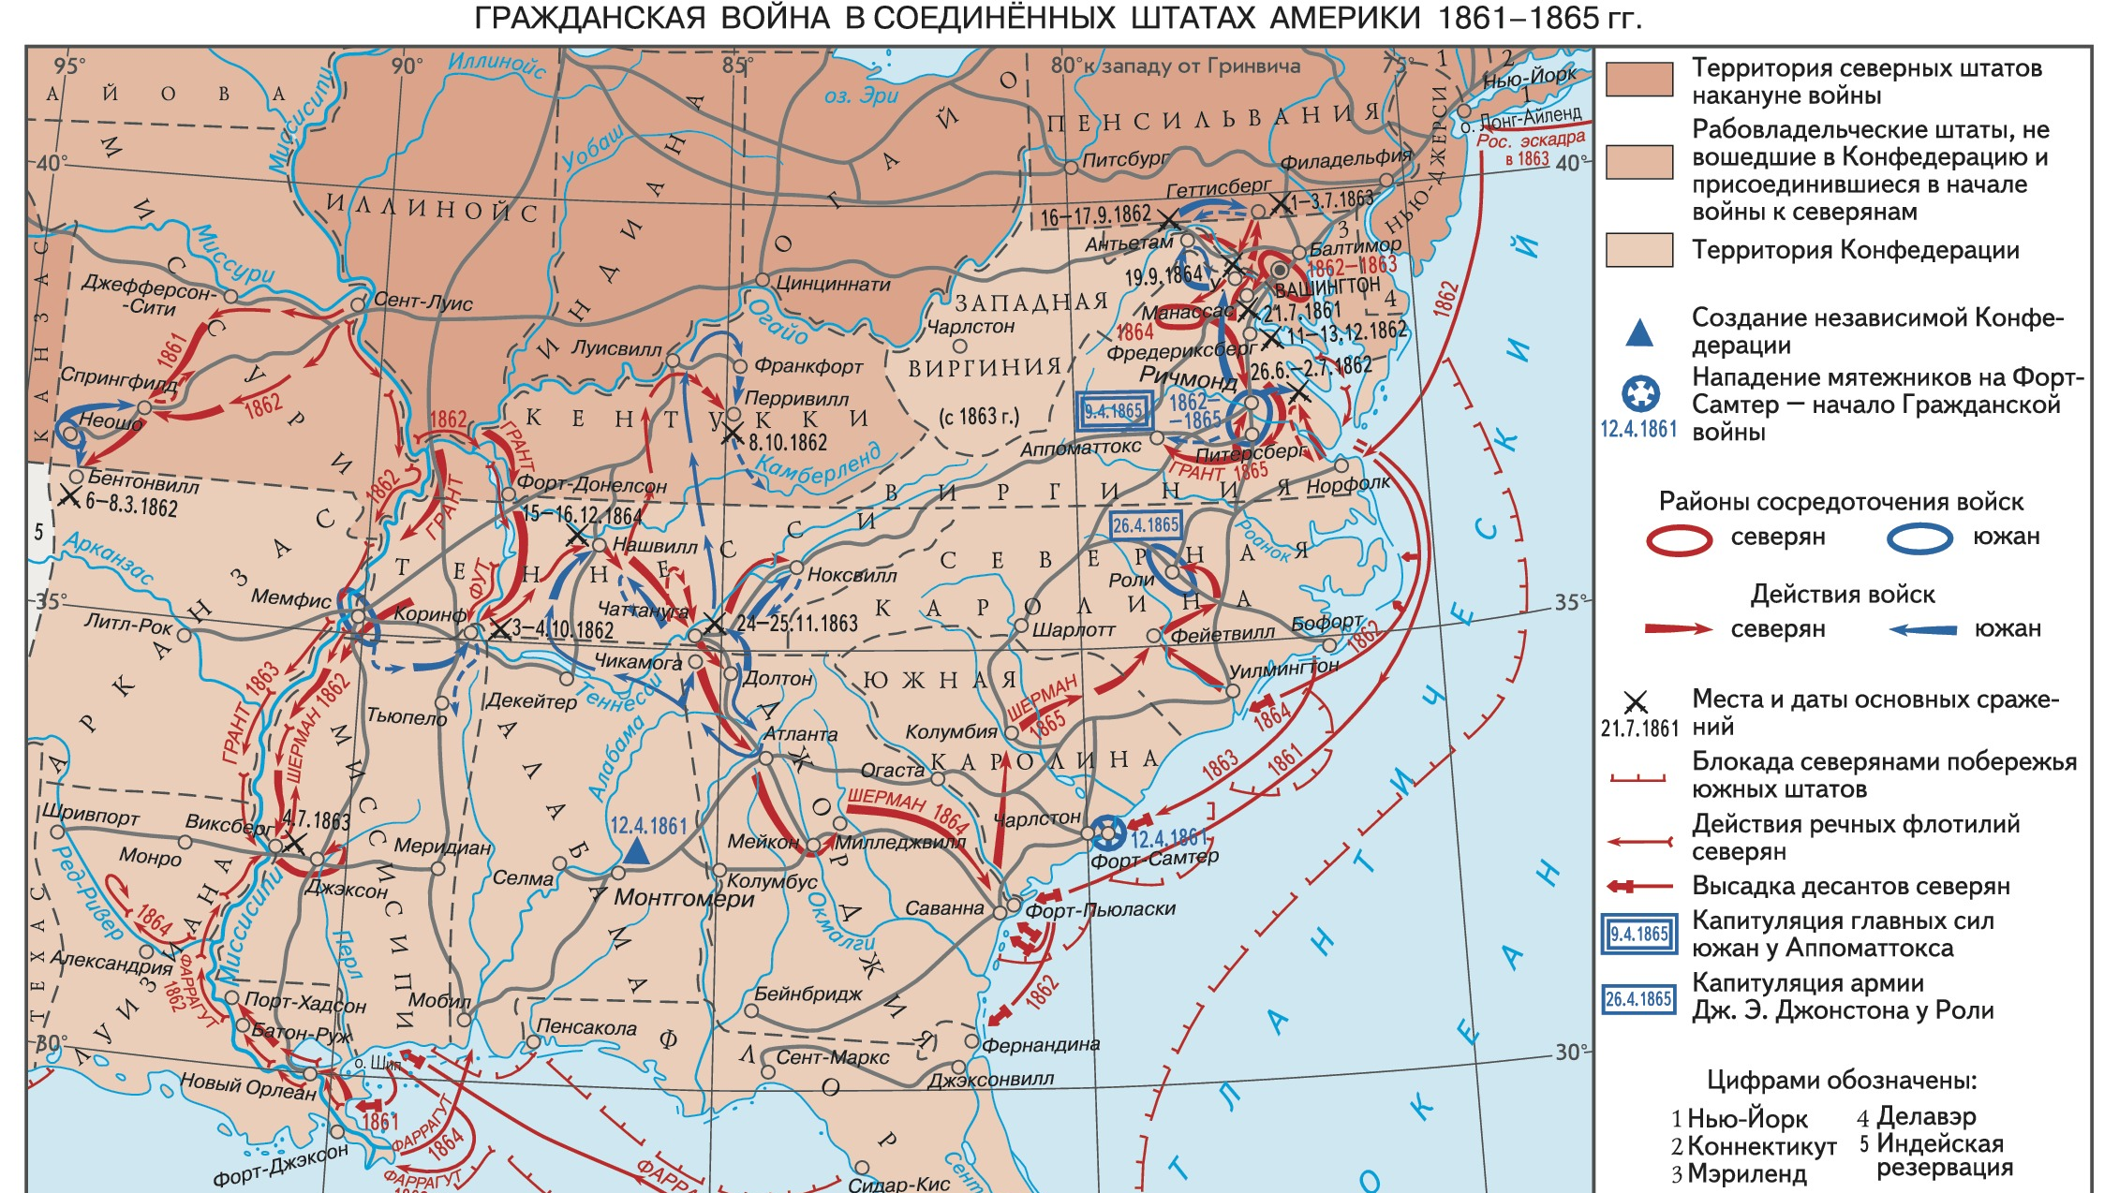

Slide 10
Мероприятия А. Линкольна
Была введена всеобщая воинская повинность
Принятие Гомстед-акта (каждый желающий мог получить кусок земли)
Принятие прокламации об освобождении рабов

Slide 11
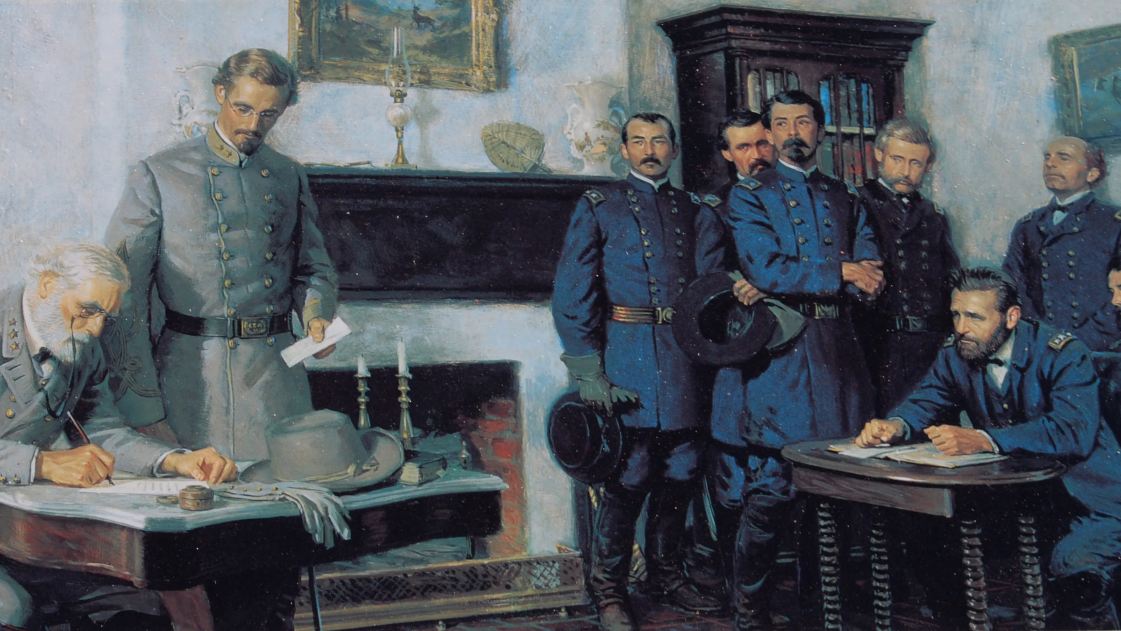
Капитуляция южан в 1865 г.

Slide 12
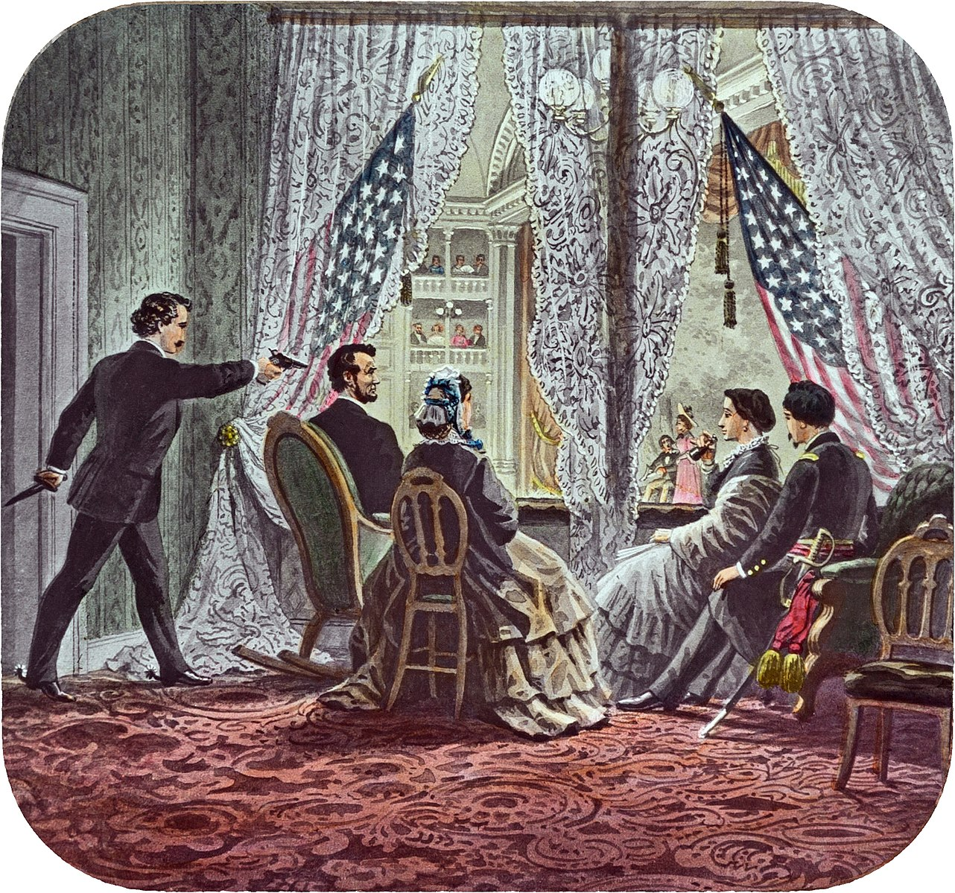
Убийство А. Линкольна

Slide 13
Итоги Гражданской войны
Отмена рабства
Объединение страны
США окончательно встало на путь капиталистических и буржуазных отношений

Slide 14
2. Экономическое и политическое развитие

Slide 15
Особенности
К концу XIX в. - один из мировых экономических лидеров
Массовое внедрение достижений науки и техники в промышленности и экономике
Значительный рост населения США за счёт эмиграции
Активное освоение новых регионов и их заселение

Slide 16
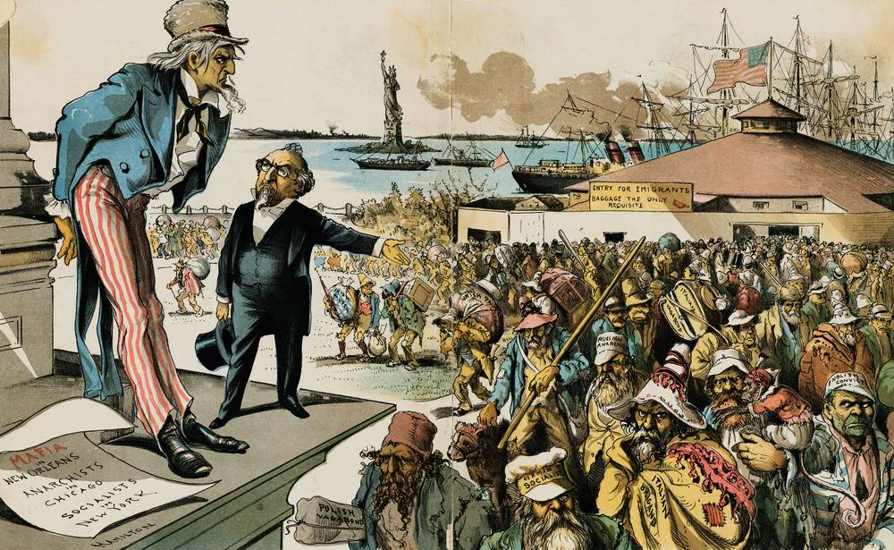

Slide 17
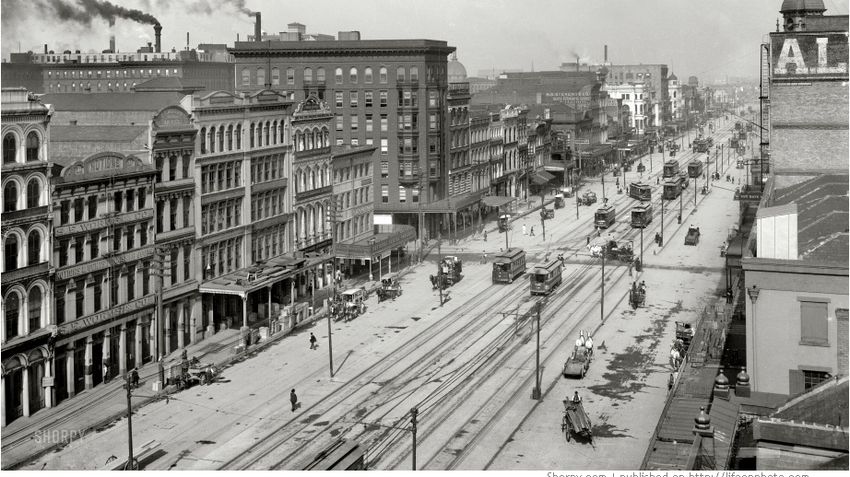

Slide 18
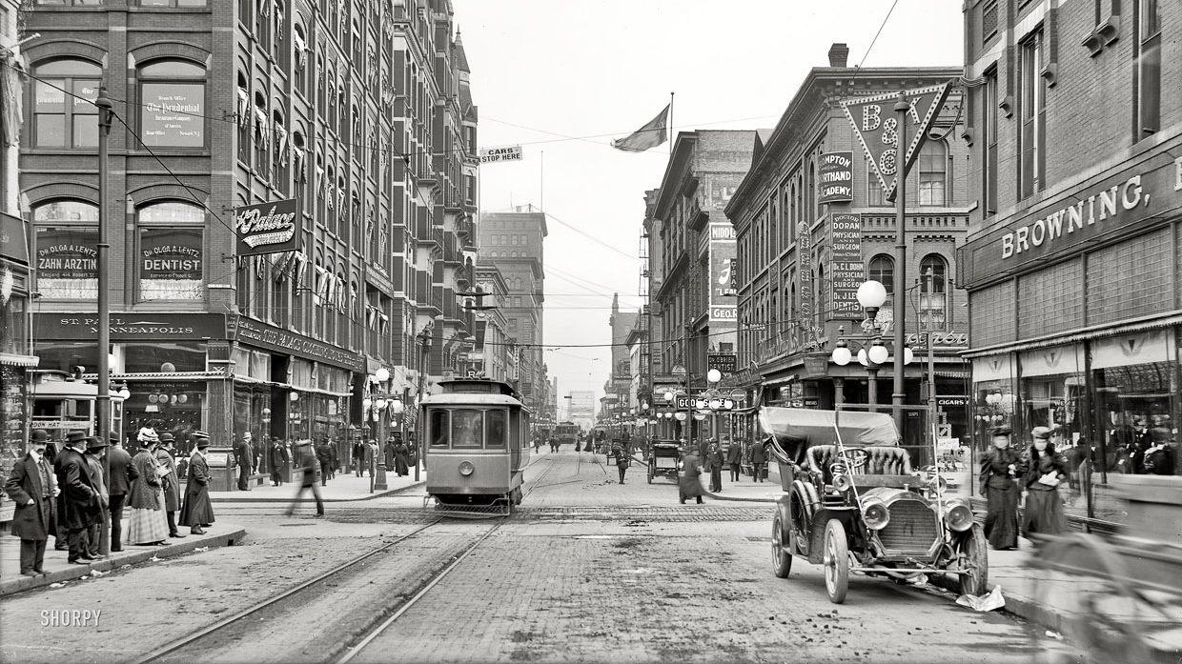

Slide 19
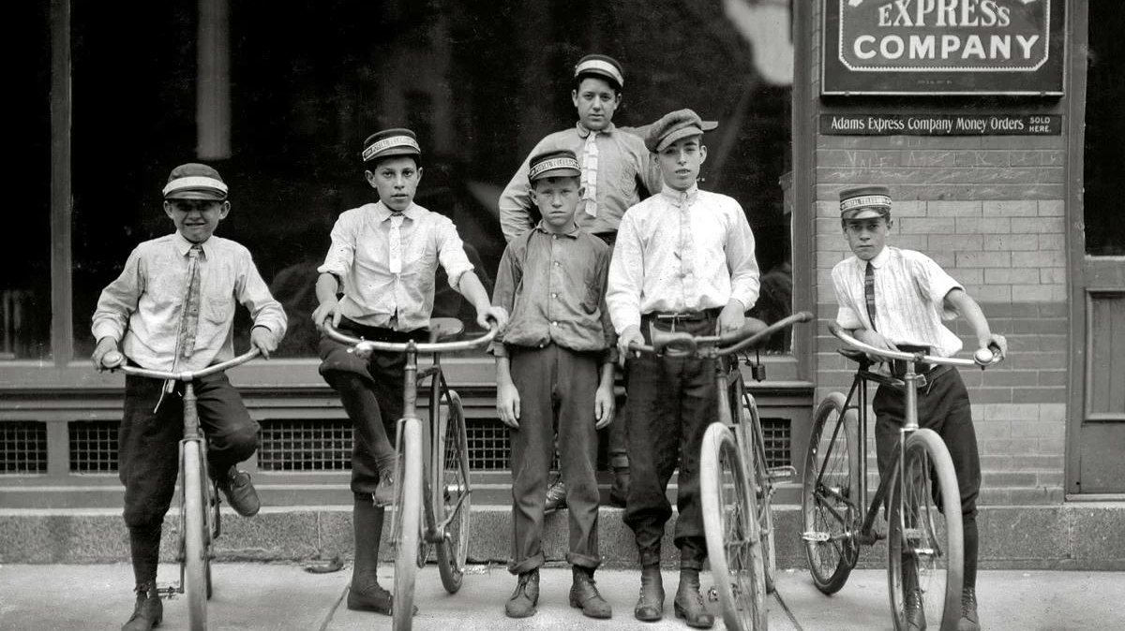

Slide 20
3. Внешняя политика

Slide 21
Особенности внешней политики
Доктрина "Монро" 1823 г. - Америка для американцев
Не вмешивались в европейские дела
В конце XIX в. подчинили Кубу и Филлиппины

Slide 22
Контроль знаний

Slide 23
Домашнее задание

Slide 24

Тест, д/з, отметки, онлайн-урок

